Slide 1
Émergence de la RAM en médecine vétérinaire
Rodolphe Mader
12 janvier 2026

Slide 2

Bienvenue à la ferme!
26 stories of swine: World's largest pig farm opens in China. The Zhong Xin Kai Wei Modern Livestock mega piggery in Ezhou, China, in a screenshot from the Weibo network. CAPTURE D’ECRAN / WEIBO

Slide 3
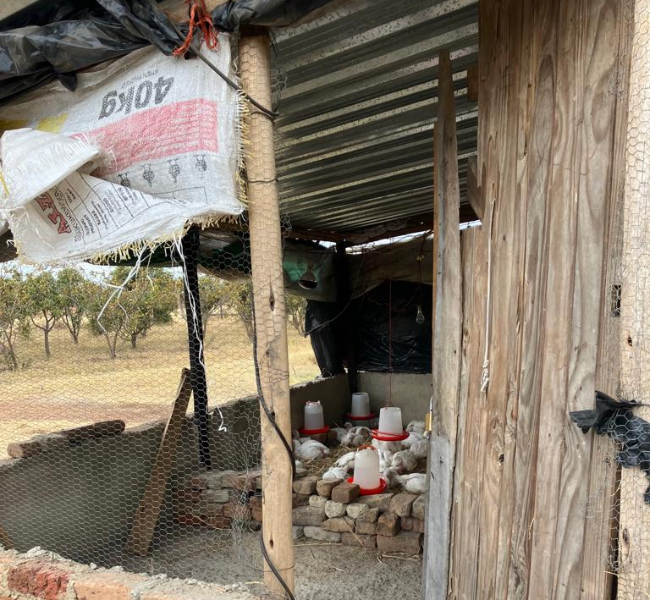
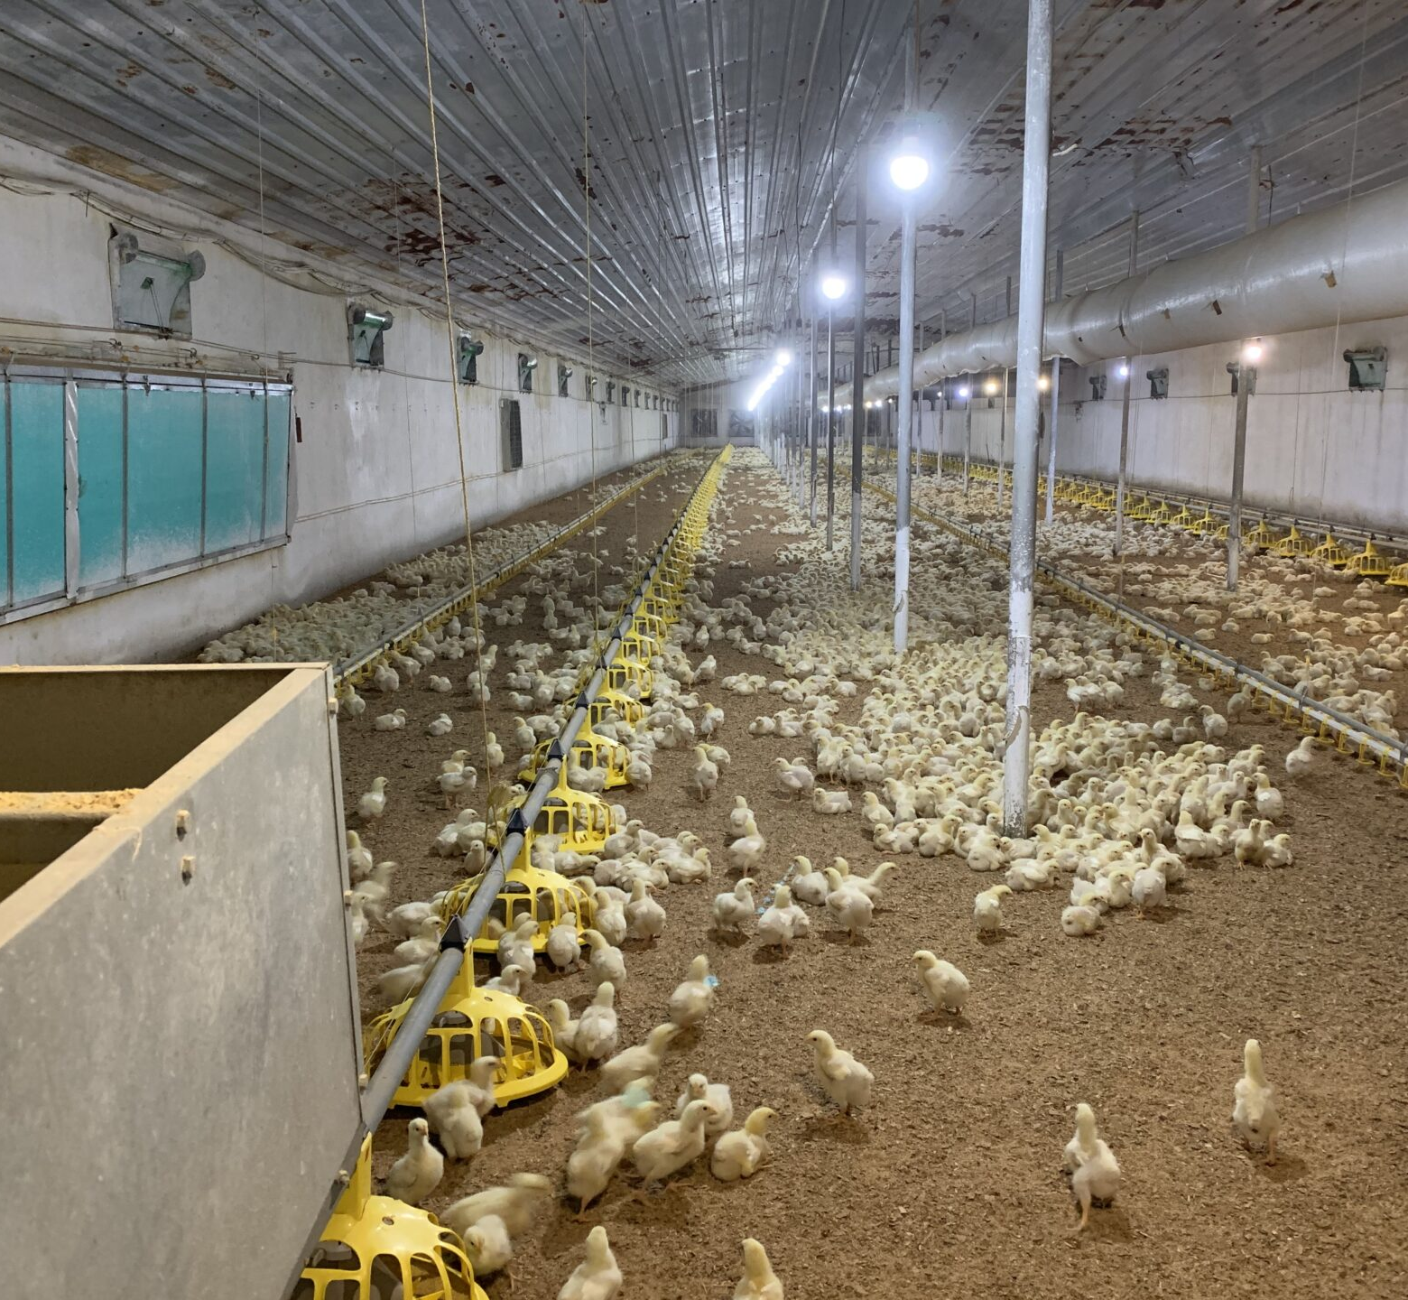
Le secteur animal est très divers
Notes:
ADD PICTURE OF KRISTINA AND WESAL

Slide 4

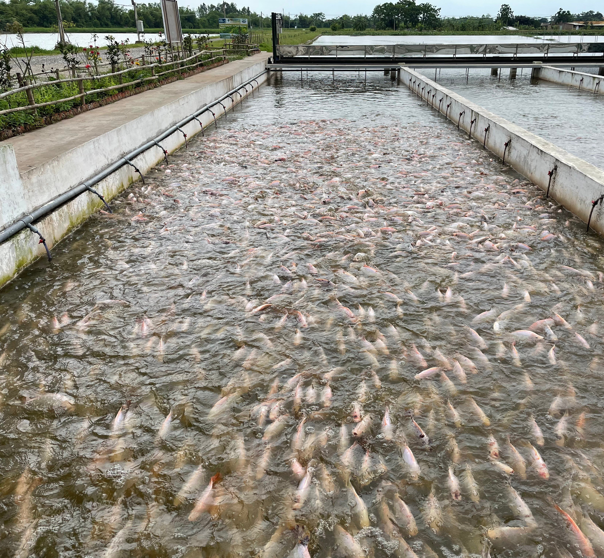
Le secteur animal est très divers
https://kran-nanobubble.com/en/chilean-aquaculture-suppliers-extend-operations-to-the-uk/
Notes:
ADD PICTURE OF KRISTINA AND WESAL

Slide 5
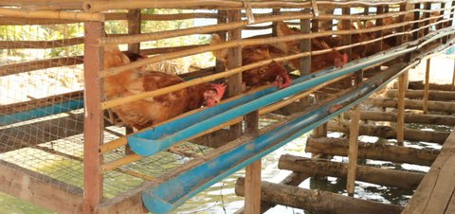
Le secteur animal est très divers
Chicken farm on fish pond Stock Footage Video (100% Royalty-free) 31651591 | Shutterstock
Notes:
ADD PICTURE OF KRISTINA AND WESAL

Slide 6
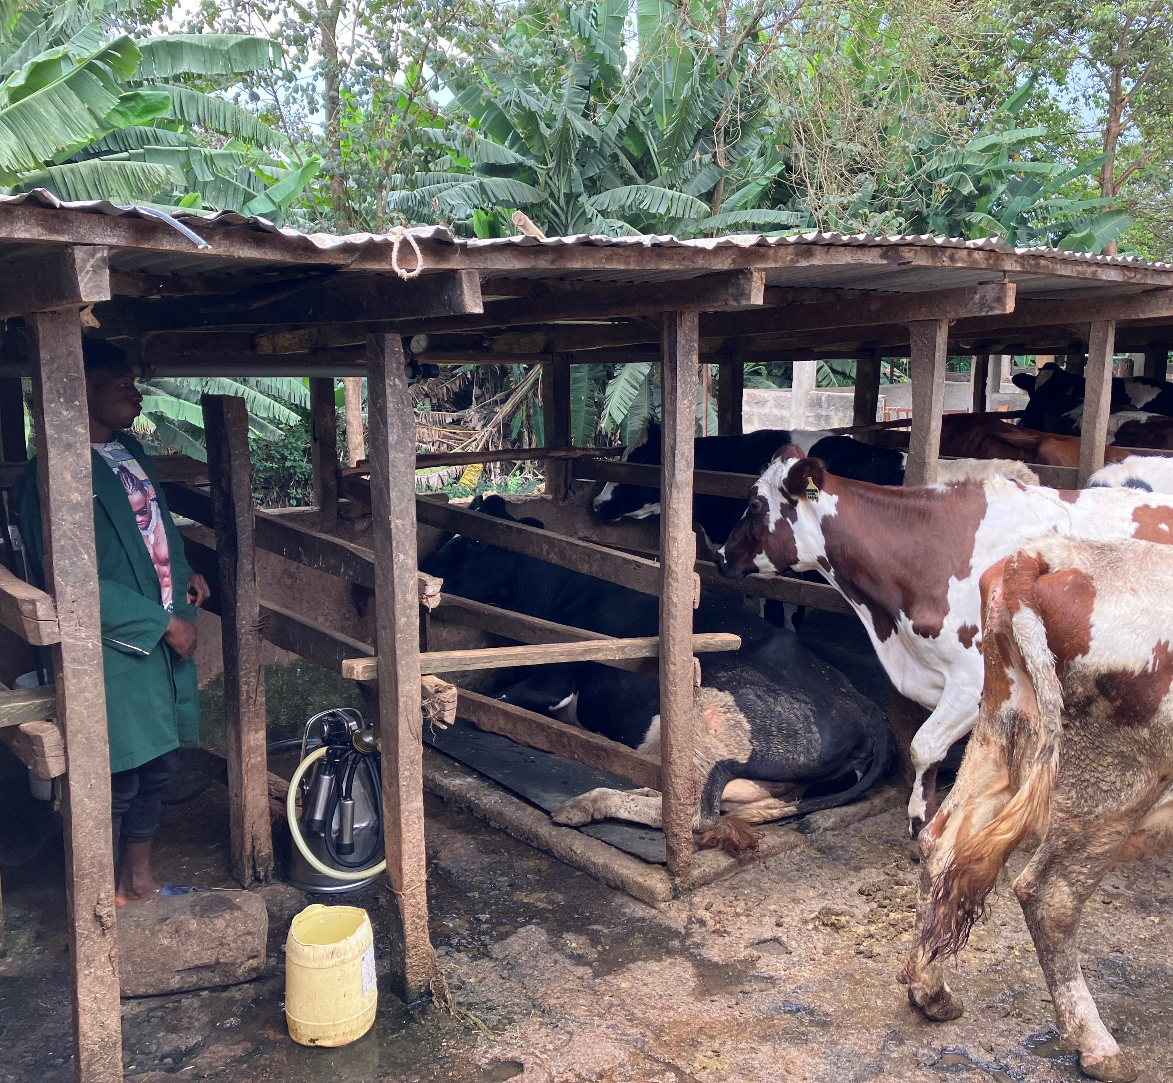
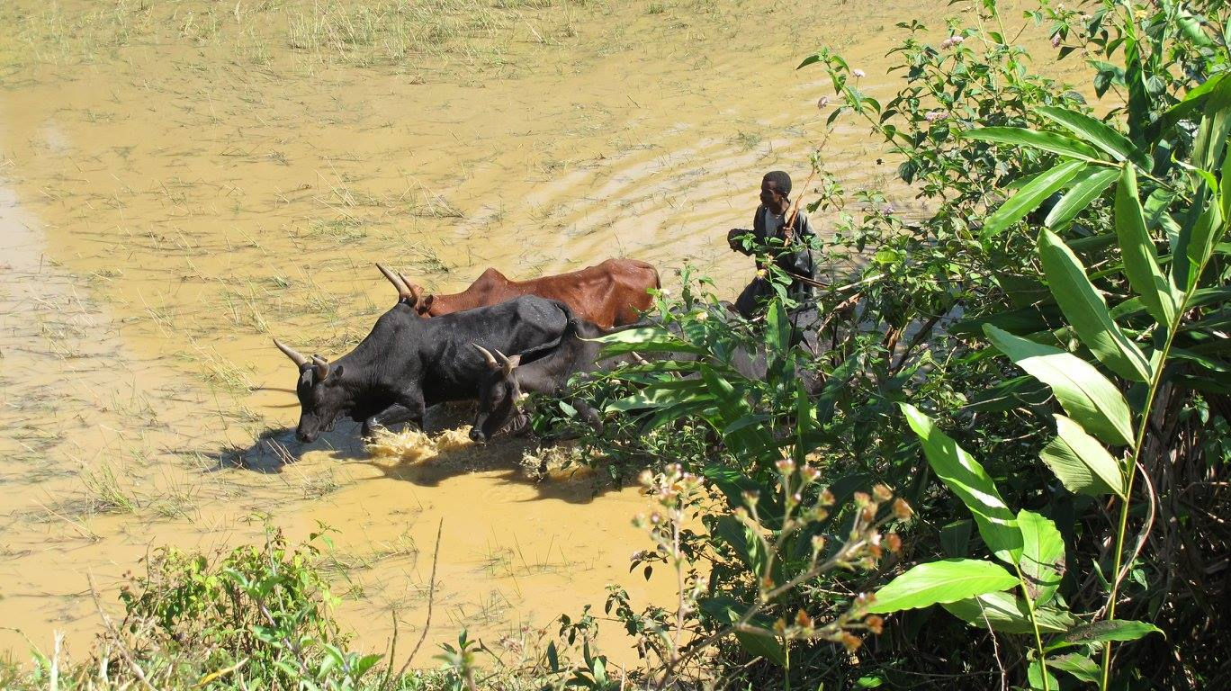
Le secteur animal est très divers
Notes:
ADD PICTURE OF KRISTINA AND WESAL

Slide 7
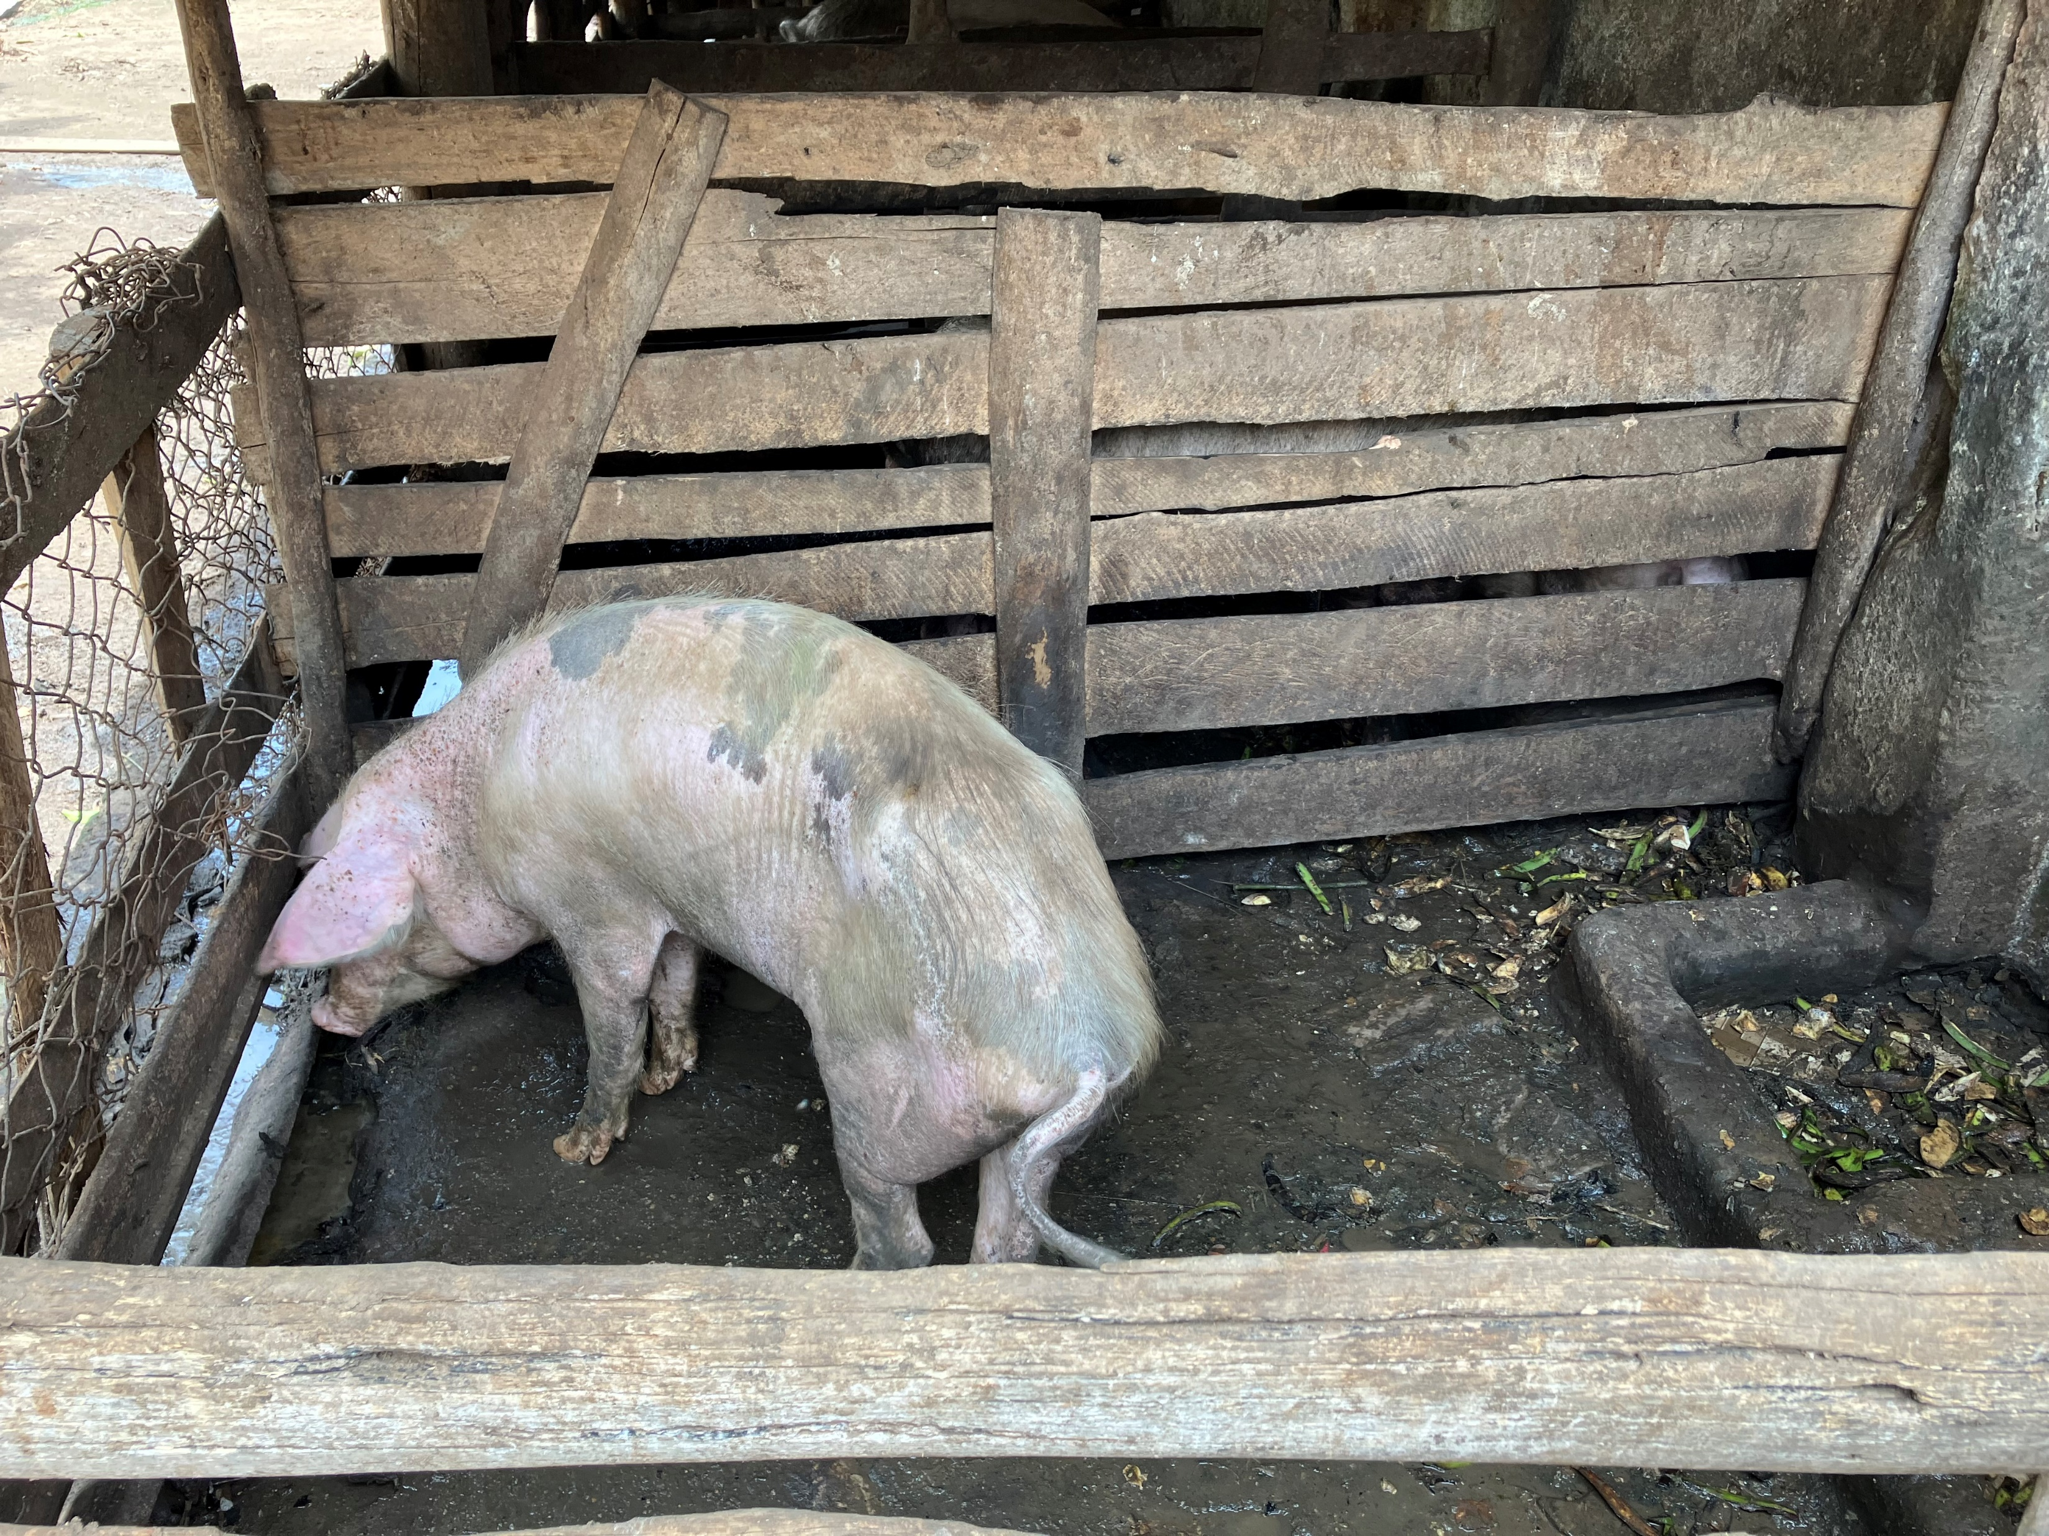
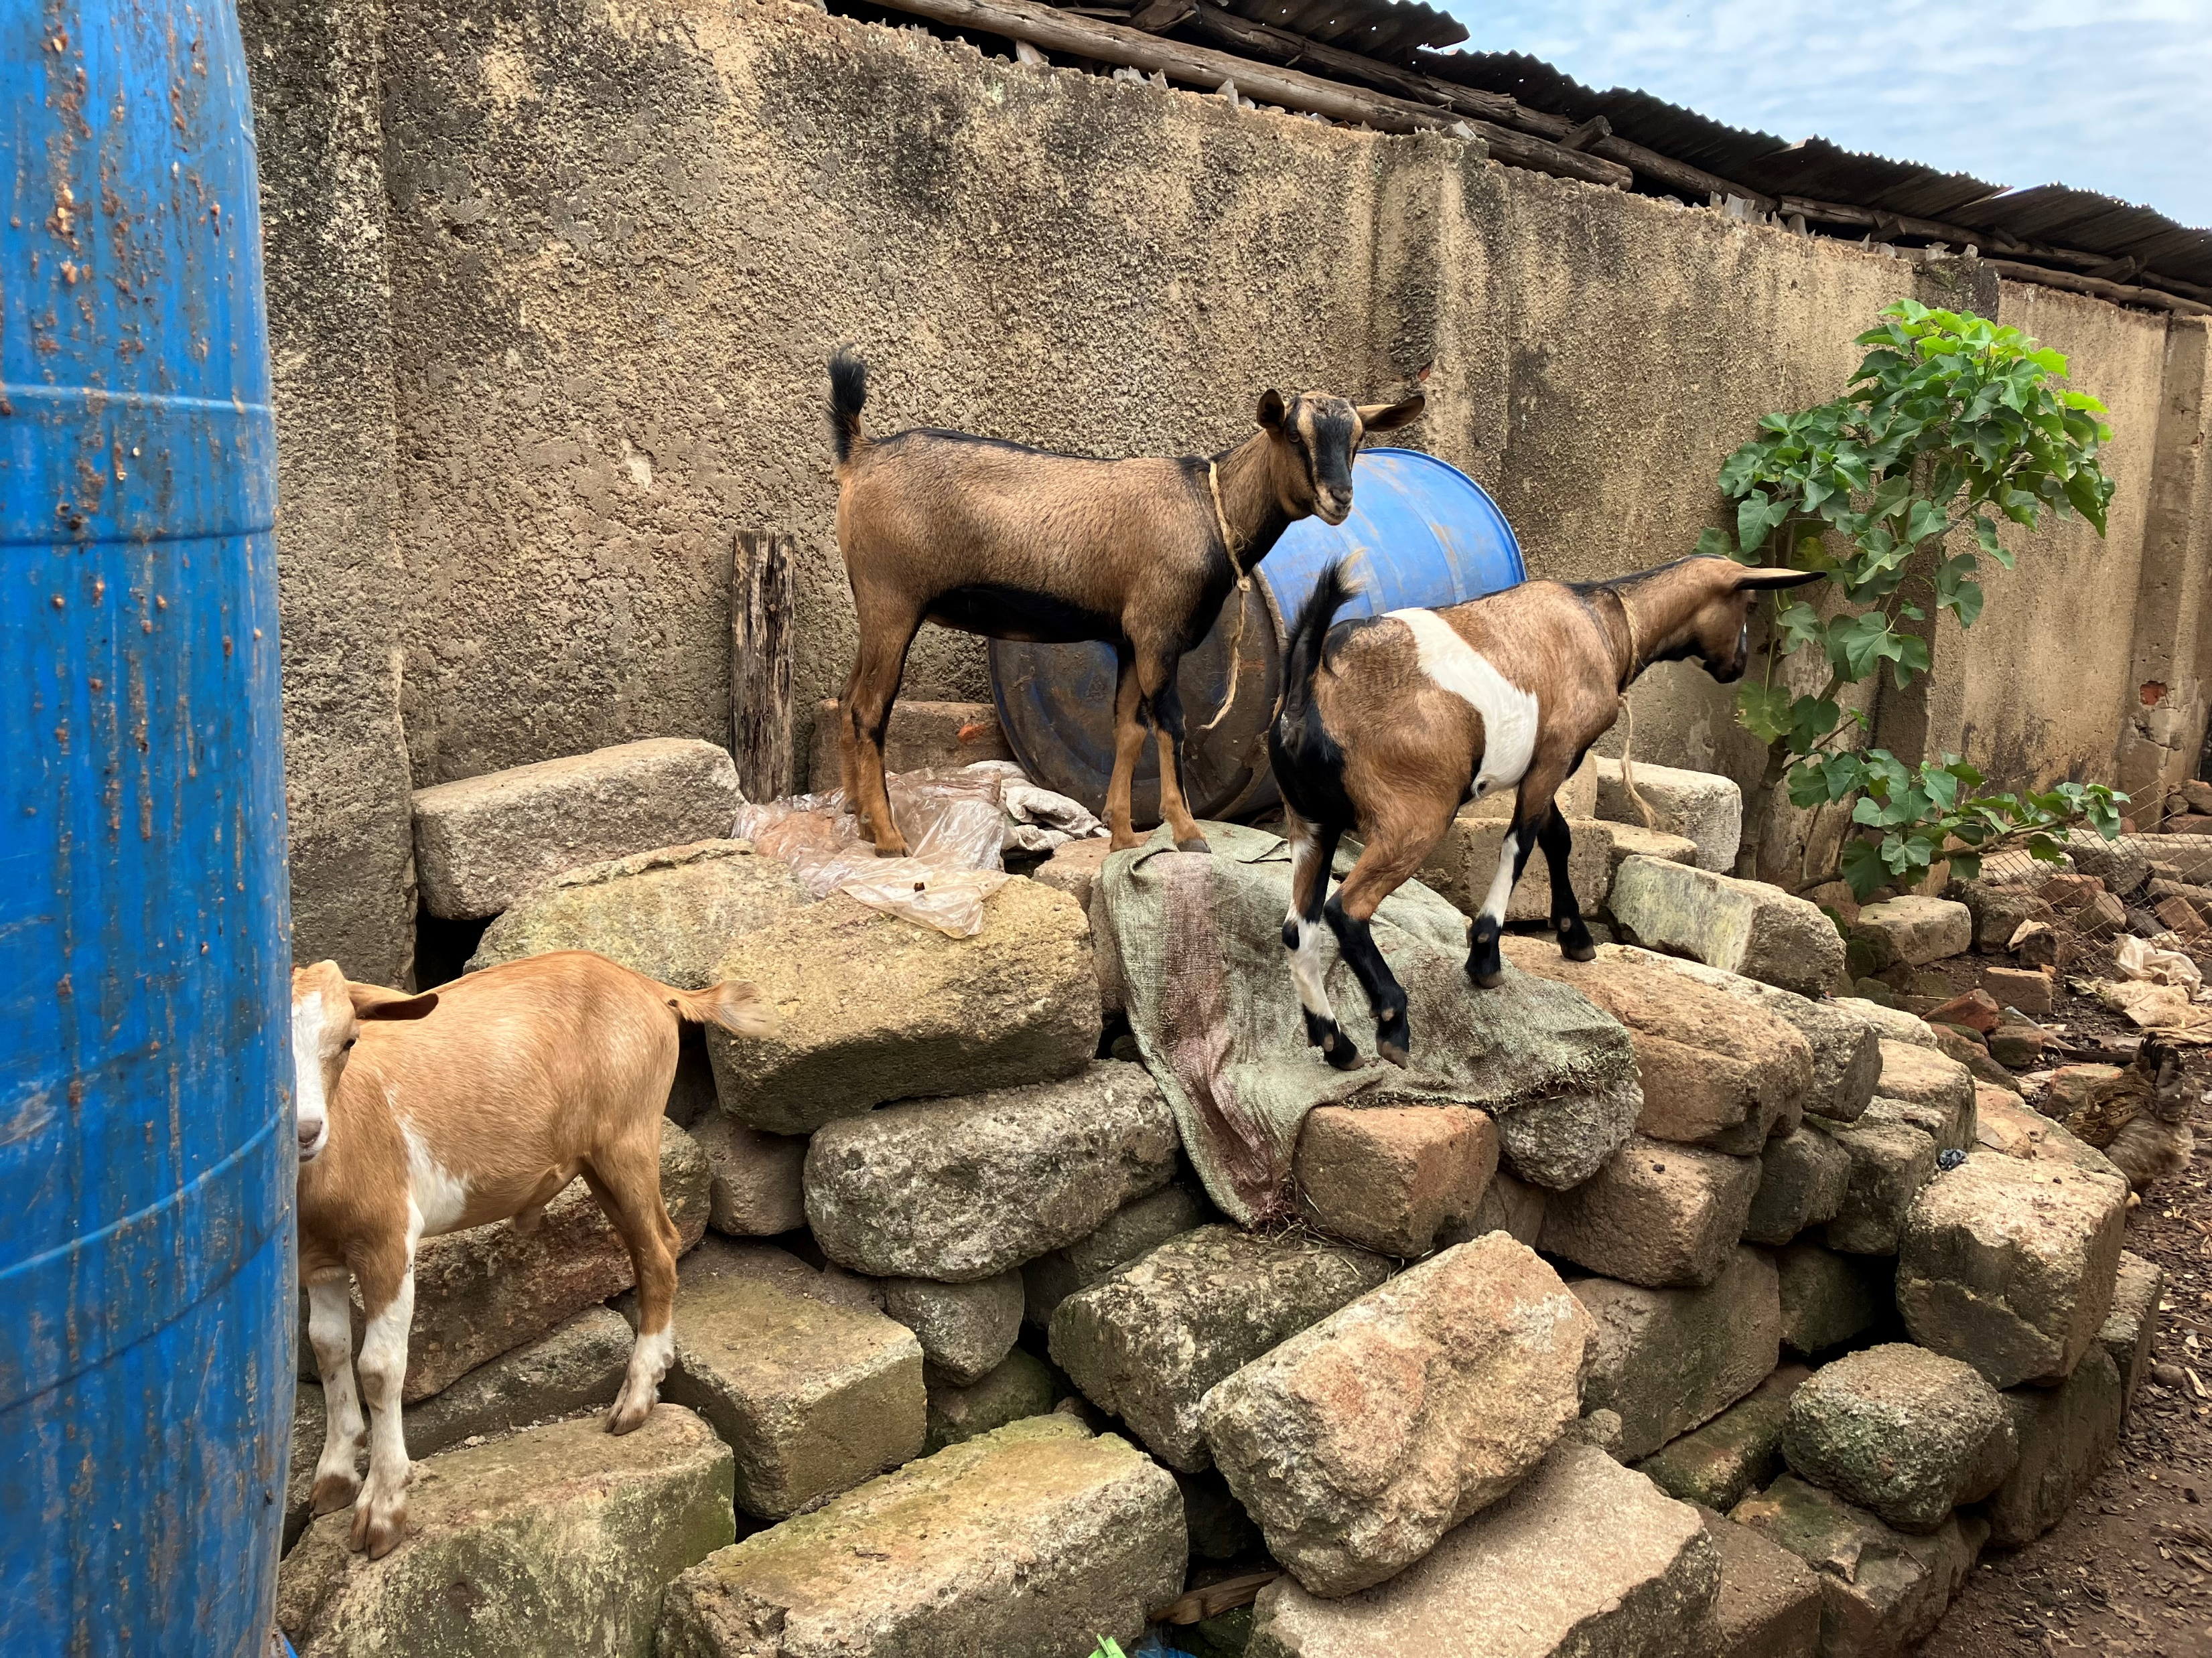
Le secteur animal est très divers
Notes:
ADD PICTURE OF KRISTINA AND WESAL

Slide 8
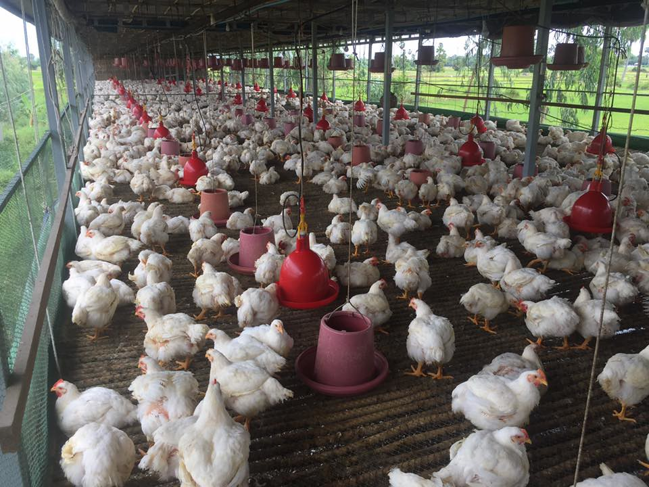
Différents types d’usage des antibiotiques
Usage médical:
  Thérapeutique
  Prophylactique
  Métaphylactique
Usage non-medical: pour promouvoir la croissance
Souvent les éleveurs ne savent pas qu’il y a des antibiotiques dans les sacs d’aliments qu’ils achètent.
©FAO/Kimla Hout

Slide 9
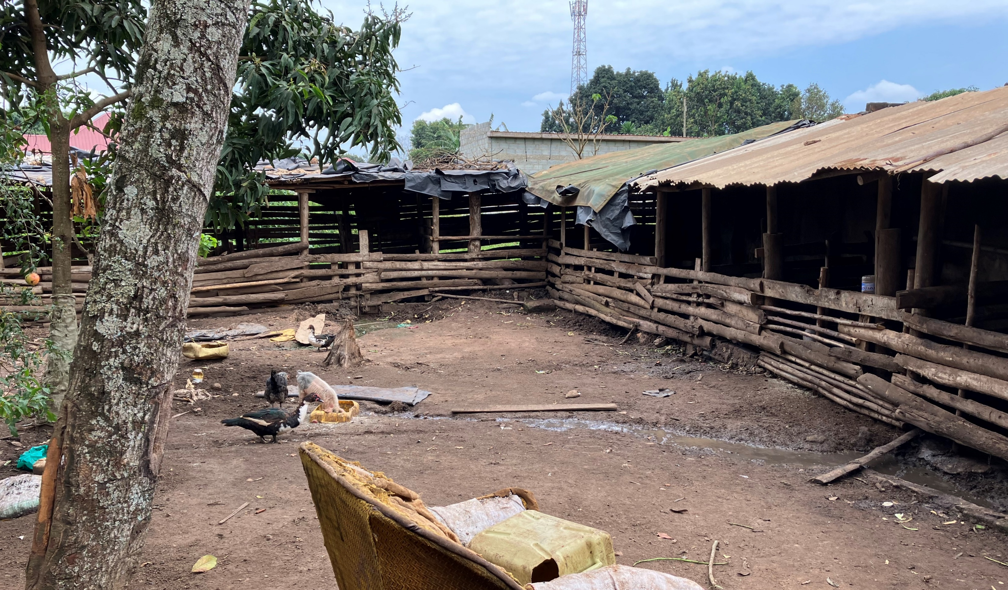
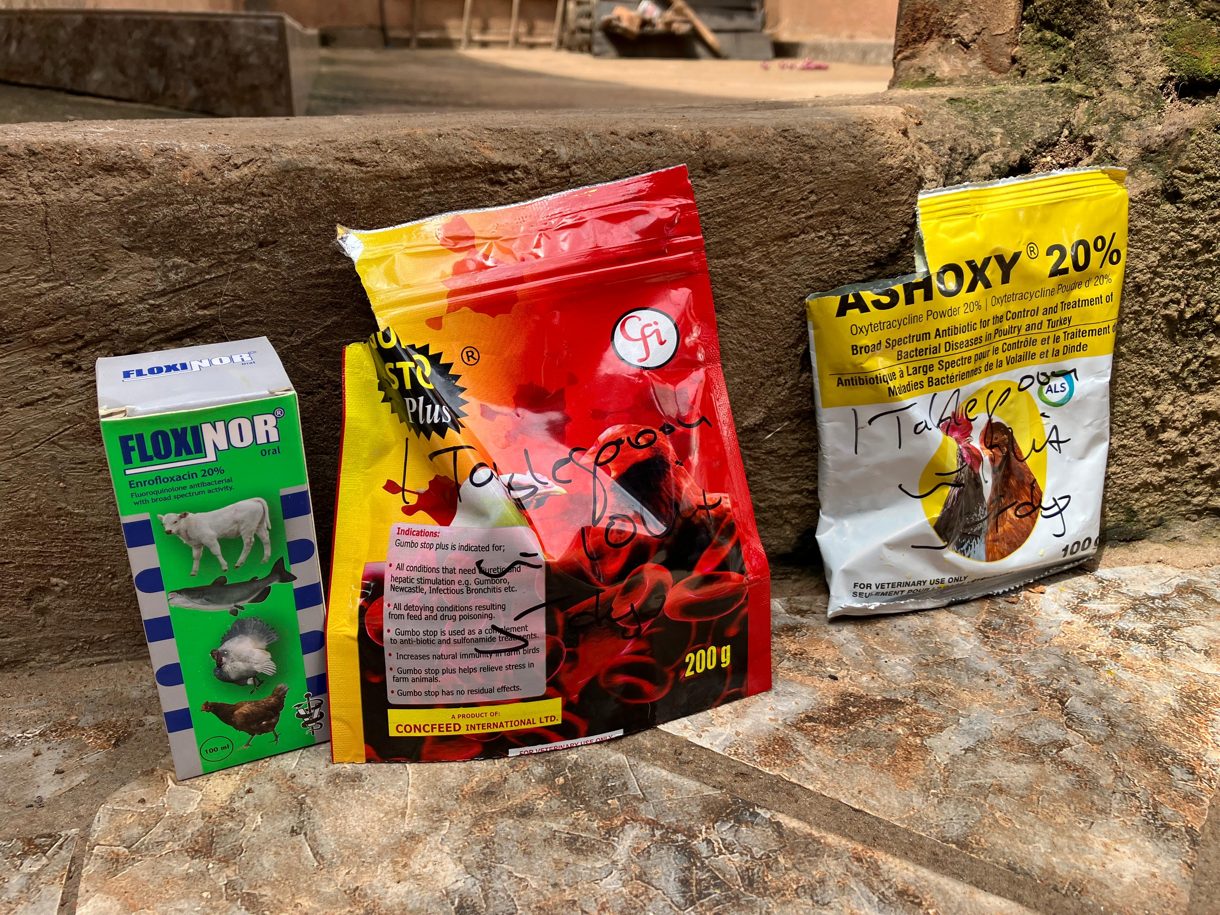
Deux grandes catégories de facteurs de risque
Pratiques d’élevage inadequates
Mésusage des antimicrobiens

Slide 10
Deux grandes catégories de facteurs de risque
Pratiques d’élevage inadequates
Mésusage des antimicrobiens
La vente des antimicrobiens est un business
Faible coût pour les éleveurs
Disponibilité sans prescription
Usage pour promouvoir la croissance
Non-respect des temps d’attente
Absence de contrôles
Mauvaise qualité des antimicrobiens
Manque de vétérinaires
Manque de capacités diagnostiques
Grande concentration d’animaux
Manque de biosecurité/hygiène
Mauvaise qualité des intrants
Vaccinations insuffisantes
Manque d’éducation

Slide 11
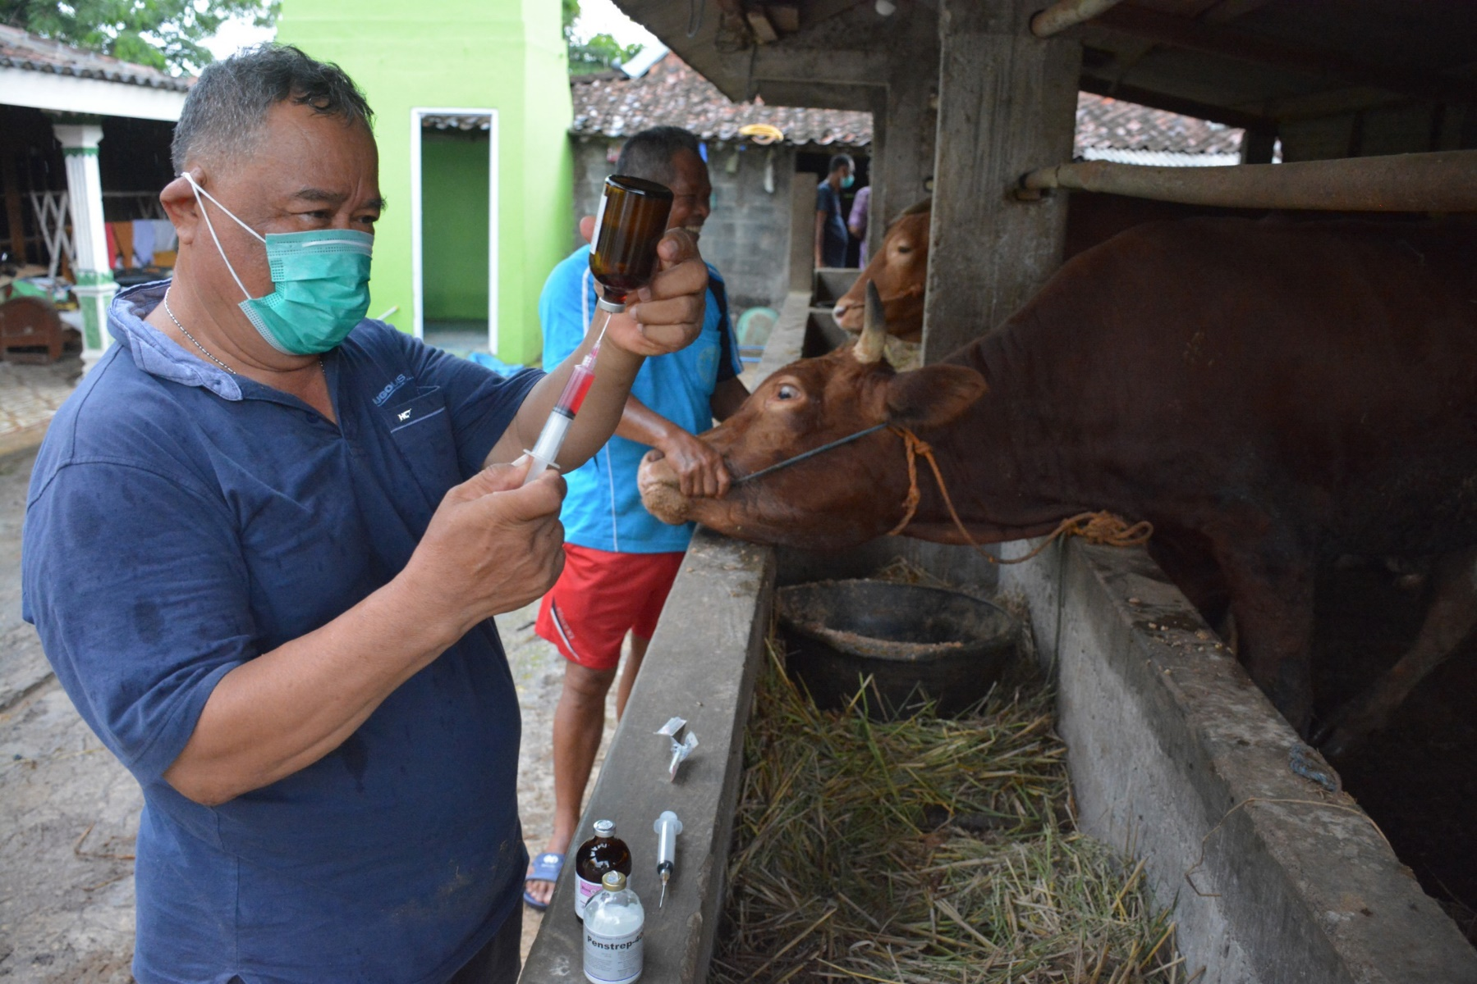
Dans la peau d’un vétérinaire…
Je ne suis pas sûr que ce soit une maladie bactérienne…
Vous devez réduire l’usage des antibiotiques!
Vous ne devez plus utiliser d’antibiotiques critiques!
Il n’y a pas de laboratoire autour…
Faites systématique un antibiogramme avant de prescrire un antibiotique!
Bon, je vais mettre des antibiotiques à large spectre au cas où…
©FAO/Kimla Hout
©FAO/Sadewa

Slide 12
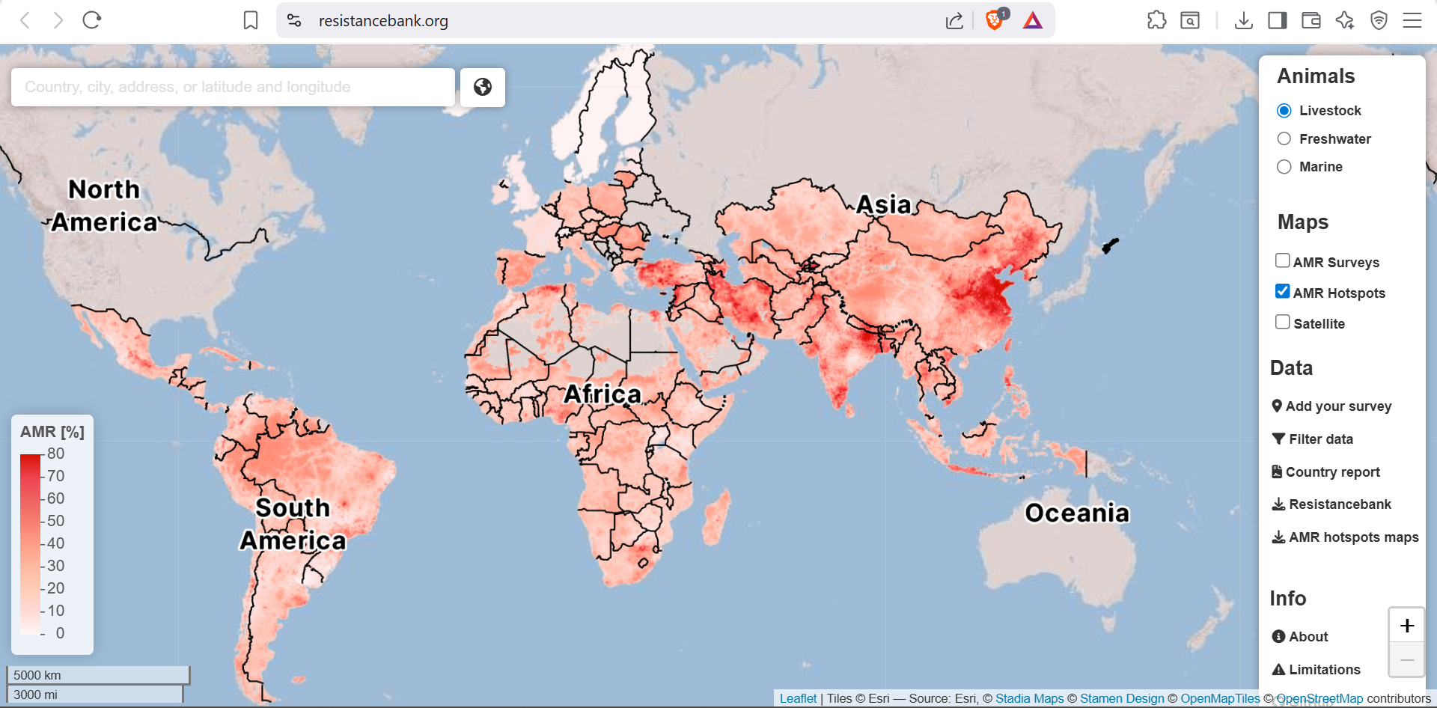
Carte des hotspots de RAM chez les animaux d’élevage (terrestres)
https://resistancebank.org/ LIVESTOCK – AMR hotspots

Slide 13
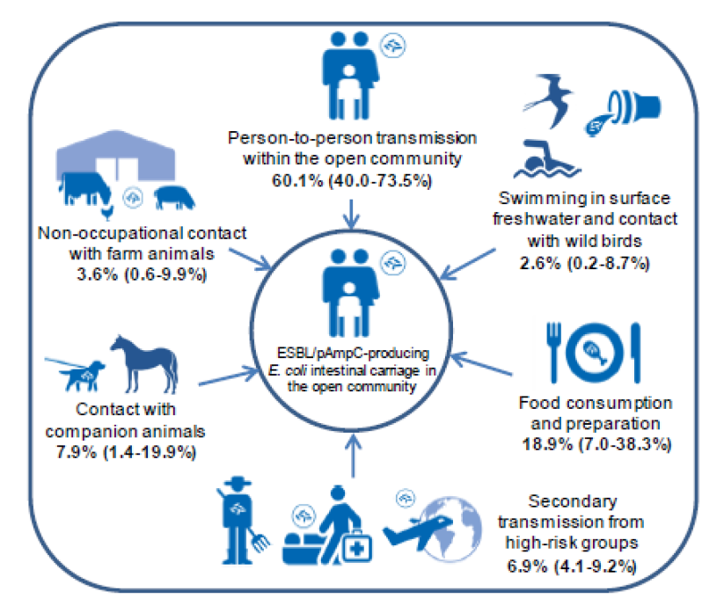
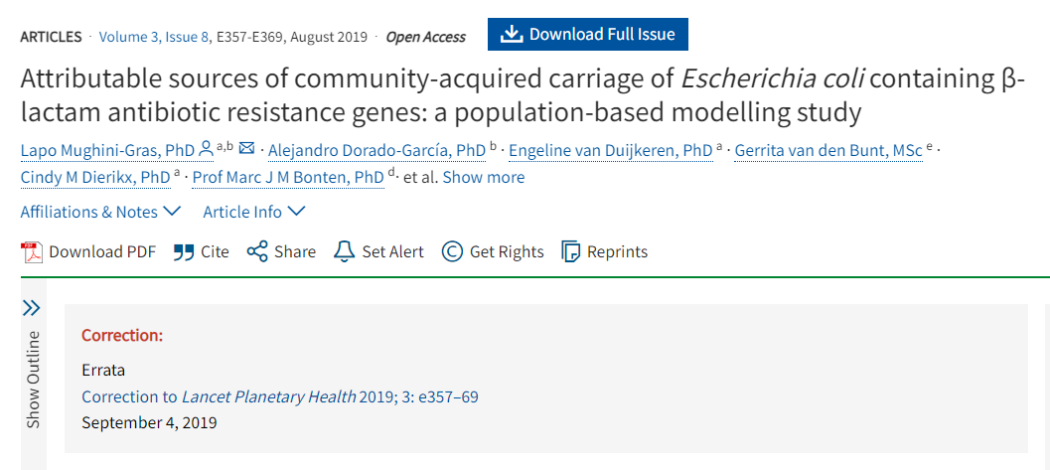
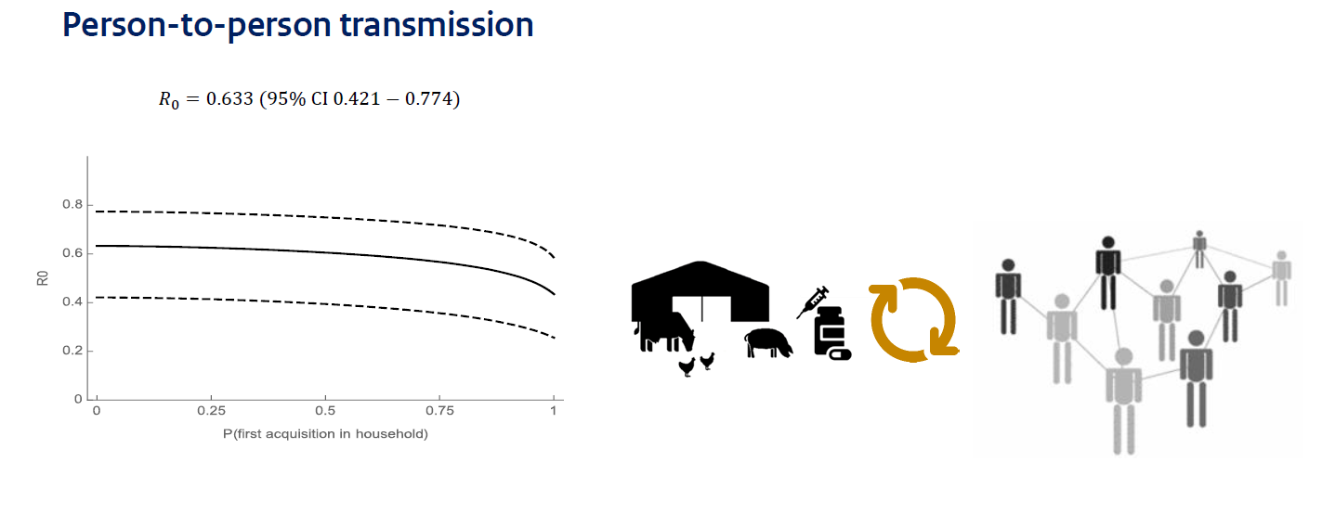
Quelle part de la RAM chez l’homme provient des animaux?
Reference: Presentation of Lapo Mughini-Gras, Conference on Optimal practices to protect human healthcare from antimicrobial resistance selected in the veterinary domain, Amsterdam, October 2023

Slide 14
Genes mcr: cas d’étude Une Seule Santé
Emergence chez les animaux, qui sont devenus un reservoir.
Nombreuses mesures de lutte:
  Thaïlande - 2017: Interdiction de l’usage prophylactique de la colistine pour les animaux d’élevage
  Chine - 2017: Interdiction de l’usage de la colistine en promoteur de croissance (environ 8000 tonnes)
  Inde – 2019: Interdiction de tout usage de la colistine pour les animaux d’élevage
  Chine: diminution significative de la prévalence des E. coli positifs au mcr-1 chez les animaux, les humains et dans l’environnement des fermes

Slide 15
Comment ICARS lutte contre l’émergence de la RAM?

Slide 16

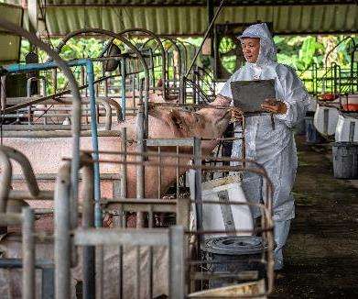
Courte présentation d’ICARS
  Organisation internationale indépendante, créée en 2018
  Spécialisée dans la recherche de solutions pour lutter contre la RAM dans les pays à revenu faible et intermédiaire
Comment?
En développant des partenariats financés avec des gouvernements et des instituts de recherche locaux
En co-développant et testant sur le terrain des interventions de lutte contre la RAM qui ont un fort potentiel d’efficacité et d’adoption sur le long terme.

Slide 17
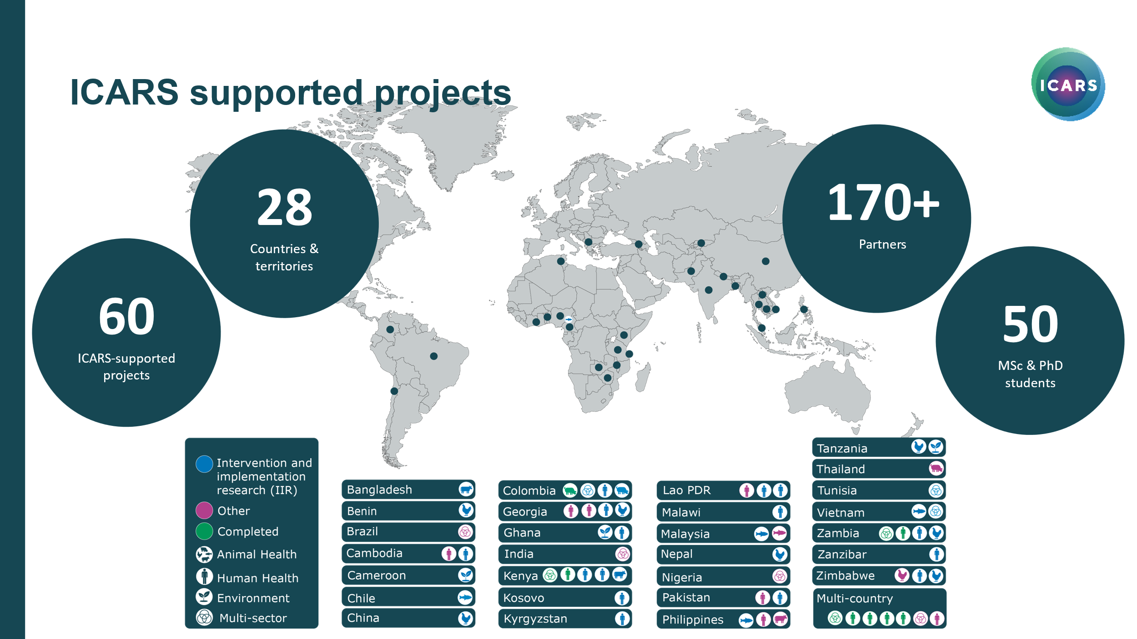
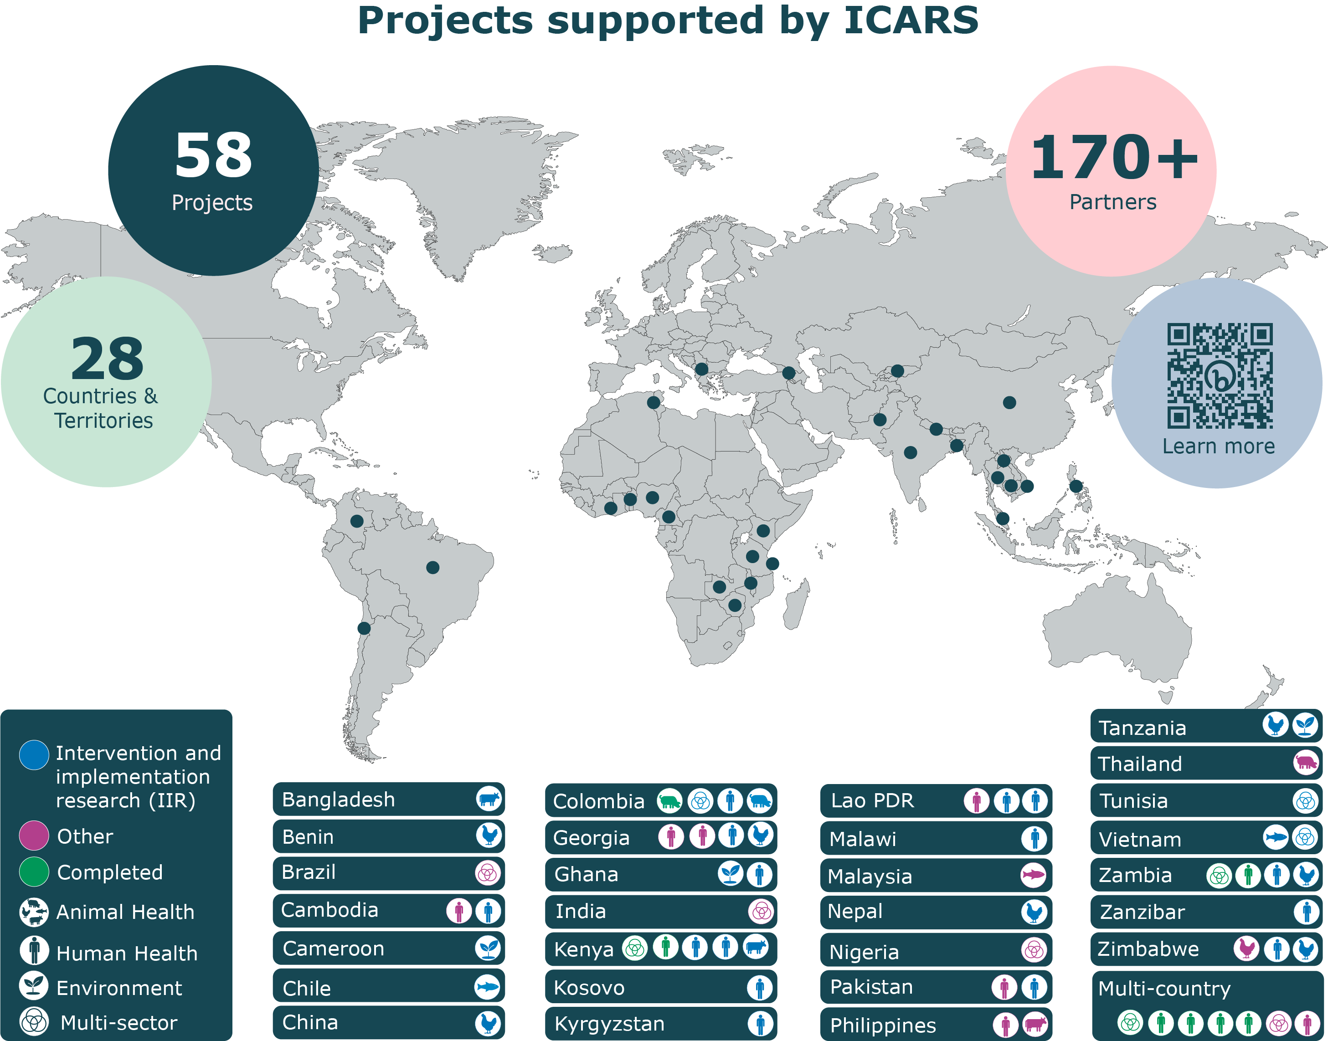

Slide 18
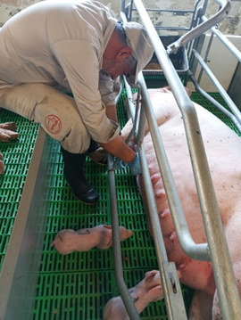
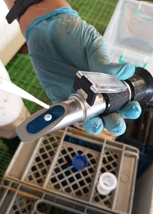
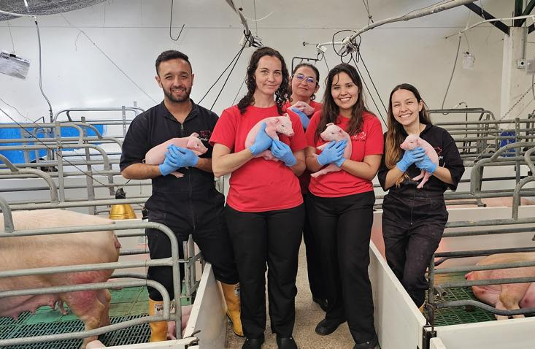
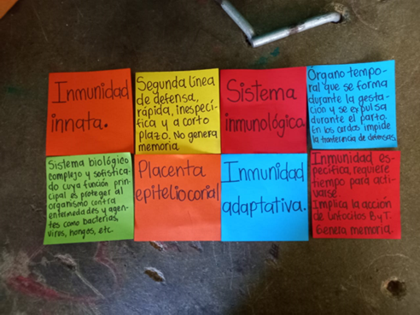




Colombie: Amélioration de la vaccination et de la prise colostrale chez les porcs
Contexte | La diarrhée du porcelet est une cause majeure d’usage d’antibiotiques Des aliments médicamenteux sont donnés en routine et les vaccins sont utilisés sans connaître les principaux agents responsables
Intervention | Nouveau protocol de vaccination et de prise colostrale
Résultats | 50% de réduction des diarrhées 90% de réduction de l’usage des antibiotiques Augmentation de la productivité Analyses qualitatives et économiques en cours Plan de mise à l’échelle en discussion avec le Ministère de l’Agriculture, ICA et Porkcolombia.
Notes:
Ministry of Agriculture and Rural Development, Porkcolombia, Universidad Nacional del Centro de la Provincia de Buenos Aires, Colombian Agricultural Institute

Slide 19

Faciliter l’usage prudent des antibiotiques pour les infections respiratoires des enfants (Kyrgyzstan)
Problématique | Principale cause de surutilisation des antibiotiques en santé primaire au niveau mondial, alors que 70% des infections respiratoires sont virales.
Questions de recherche | Utiliser le test de la CRP permet-il de réduire l’usage des antibiotiques dans les centres de santé primaire? Quelle est l’acceptabilité de ce test par le personnel de soins et les parents? Est-ce coût-efficace pour le système?
Partenaires | Ministry of Health; Republican Research Centre of Pulmonology and Rehabilitation; National Centre of Maternity and Childhood Care; Department of Disease Prevention and State Sanitary and Epidemiological Surveillance; Kyrgyz Thoracic Society; Global Health Unit, Rigshospitalet, Denmark
Resultats | Réduction de 24% de l’usage des antibiotiques, sans difference dans le temps de guérison. Test de la CRP dorénavant incorporé dans le Plan National de Santé Primaire
Notes:
Symptoms of respiratory tract infections (RTIs) are the most common cause of contact to the health system and the main reason for antibiotic overuse at the primary care level around the world, as 70% of these symptoms are caused by viruses.
In Kyrgyzstan, ICARS has launched a project which uses CRP measurement to assist health care workers to quickly assess whether children with RTIs have a viral or a bacterial infection.
The results from a pilot study showed that measurement of CRP effectively and safely reduced antibiotic misuse.
The intervention will now be rolled out on a larger scale including 1000 children from 14 health care centres around Kyrgyzstan. An economical evaluation of the intervention will also be performed to provide the evidence that the intervention is not only safe and effective but also cost effective, with a view to national scale-up of the intervention.
Findings from the pilot study were presented at the International Primary Care and Respiratory Group conference in 2023. In addition, 2 papers have been published so far: a protocol paper describing the methodology for the RCT and a feasibility paper describing the pilot for the RCT.

Slide 20
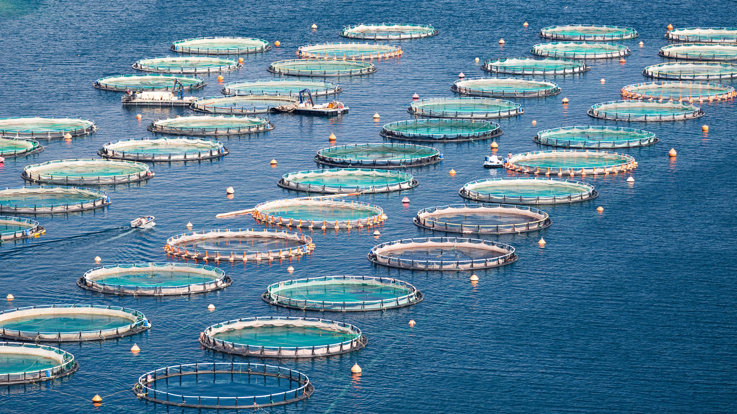



Thank You!
icars-global.org
roma@icars-global.org
ICARS
ICARS_Global

